Slide 1
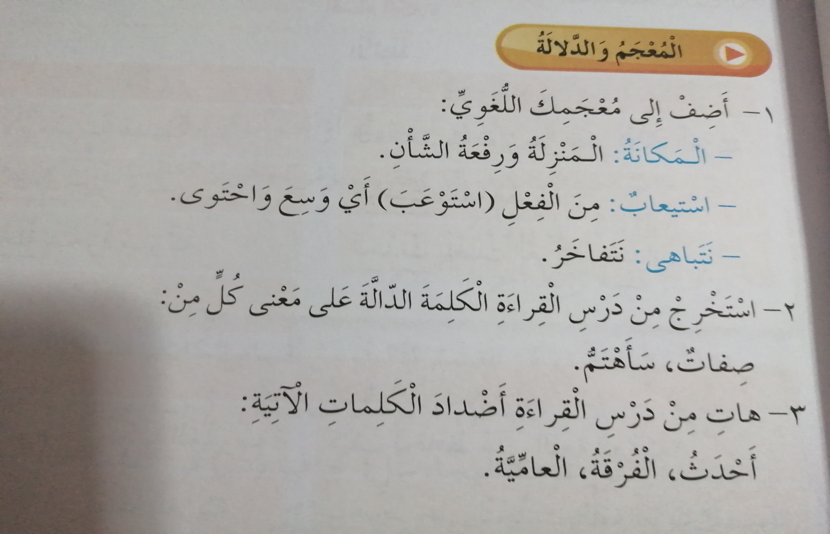
مزاياها
سأحرص
الفصيحة
الوحدة
أقدم

